Slide 1

איוב ג׳
איוב מקלל את יום הולדתו
שאלון 1261 · איוב

Slide 2

פתיחה
מטרות השיעור
נכיר את הסיפור «איוב מקלל את יום הולדתו» (איוב ג׳) ואת הדמויות בו
1
נבחן כיצד הסיפור מבטא את התמה «איוב»
2
נקרא פסוקי מפתח ונעמיק בפירוש רש"י ומלבי"ם
3
נתרגל שאלה בסגנון הבגרות ונבדוק את התשובות
4
2

Slide 3

רקע
הדמויות בסיפור
שאול
איוב
בשאול שוכנים בשלווה מלכים, עבדים וקטנים.
איוב שואל למה חיים נתנו למי שרוצה למות, והוא יחפרהו מטמונים.
3

Slide 4
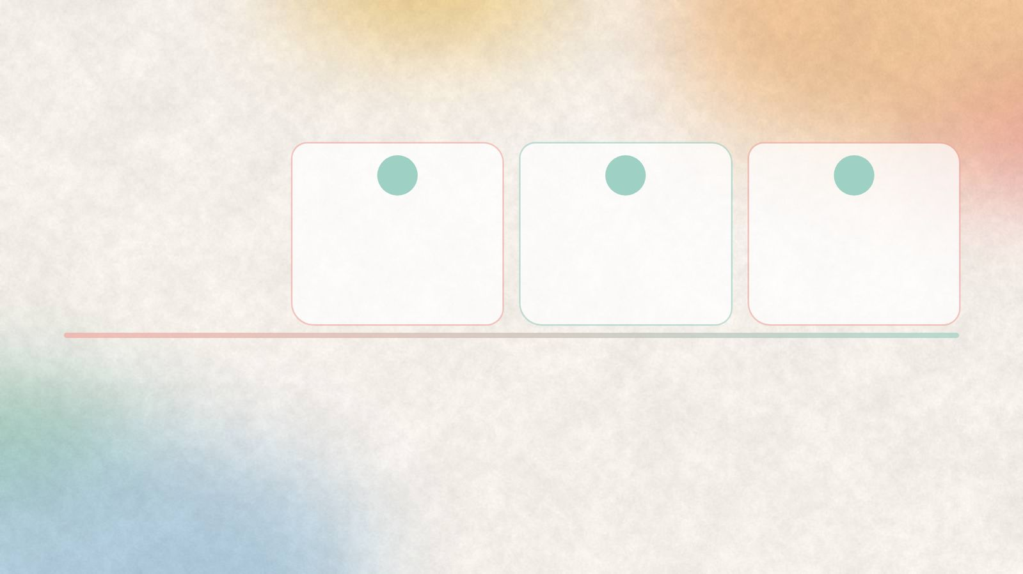
רקע
רצף האירועים
3
2
1
למה אור לעמל (פסוקים כ׳–כ״ו)
למה לא מתתי (פסוקים י״א–י״ט)
יום הולדתי (פסוקים א׳–י׳)
4

Slide 5
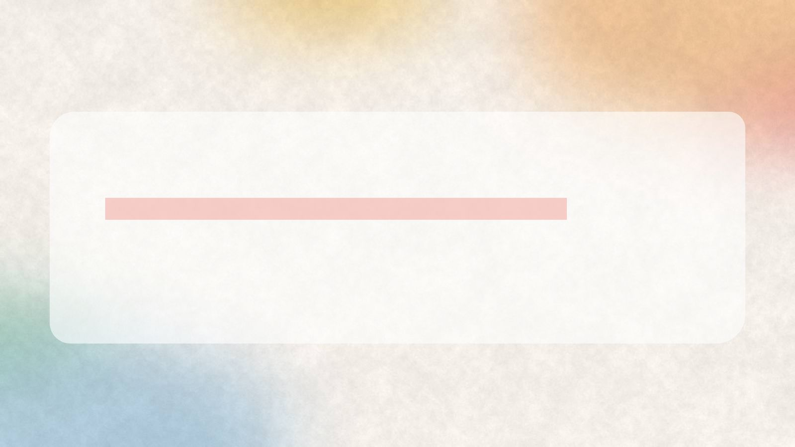
קוראים בפסוקים · 1/4
איוב ג', ד'
הַיּוֹם הַהוּא יְהִי־חֹשֶׁךְ אַל־יִדְרְשֵׁהוּ אֱלוֹהַּ מִמַּעַל וְאַל־תּוֹפַע עָלָיו נְהָרָה
אחרי שבעה ימי שתיקה עם החברים, איוב פותח את פיו ו״ויקלל את יומו״.
5

Slide 6
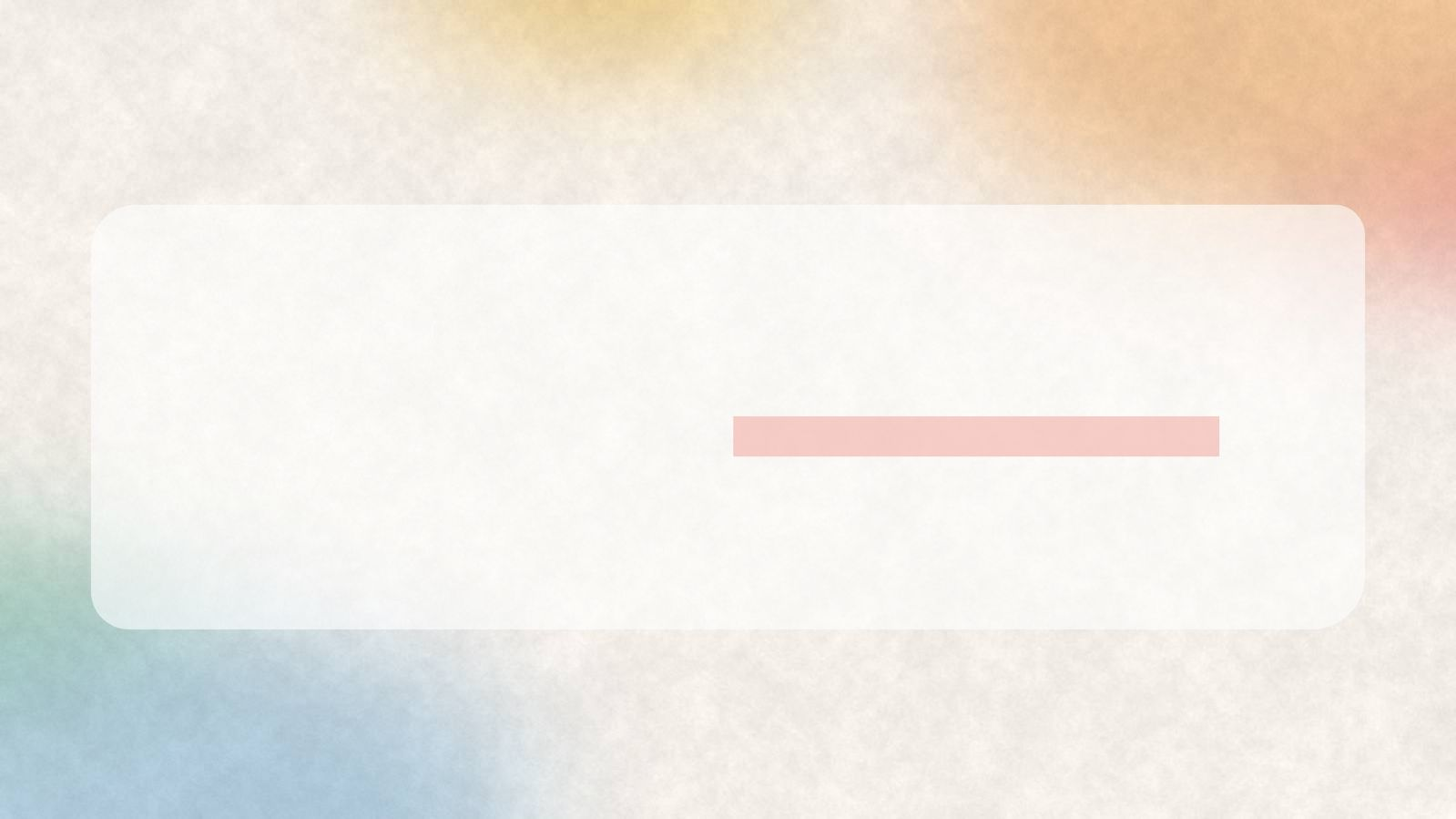
קוראים בפסוקים · 2/4
איוב ג', ט"ו
אוֹ עִם־שָׂרִים זָהָב לָהֶם הַמְמַלְאִים בָּתֵּיהֶם כָּסֶף
איוב שואל ״למה לא מרחם אמות מבטן יצאתי ואגוע״.
6

Slide 7
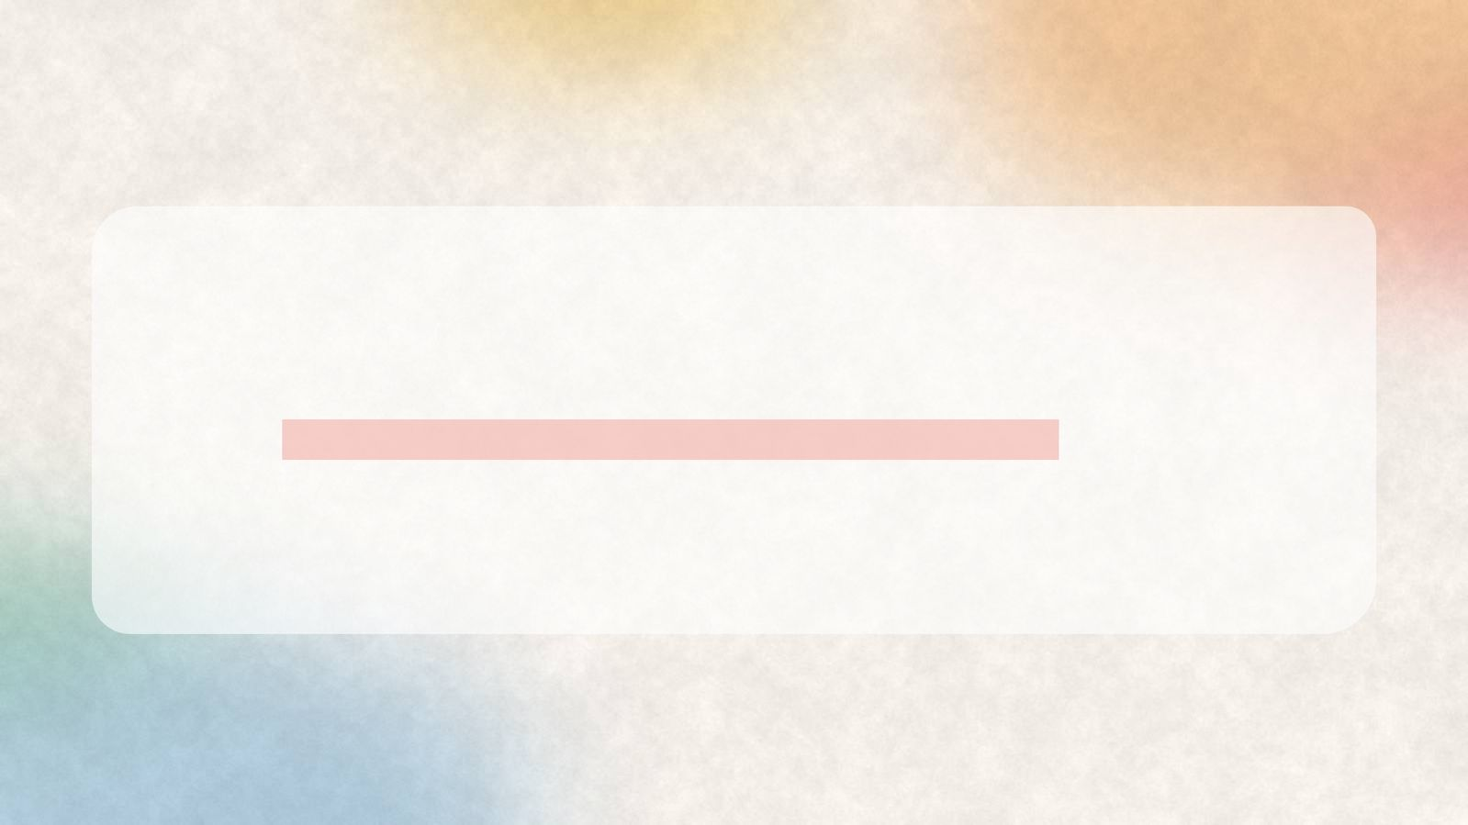
קוראים בפסוקים · 3/4
איוב ג', כ"ג
לְגֶבֶר אֲשֶׁר־דַּרְכּוֹ נִסְתָּרָה וַיָּסֶךְ אֱלוֹהַּ בַּעֲדוֹ
״למה יתן לעמל אור וחיים למרי נפש המחכים למות ואיננו״.
7

Slide 8

קוראים בפסוקים · 4/4
איוב ג', א'
אַחֲרֵי־כֵן פָּתַח אִיּוֹב אֶת־פִּיהוּ וַיְקַלֵּל אֶת־יוֹמוֹ
אחרי שבעה ימי שתיקה עם החברים, איוב פותח את פיו ו״ויקלל את יומו״.
8

Slide 9

מילים ומושגים
ביאורי מילים
ויסך
נהרה
תופע
ענין גדר כמו אתה שכת בעדו (לעיל א).
אורה כמו ונהורא עמיה שרא (דניאל ב׳:כ״ב).
תזרח כמו הופיע מהר פארן (שם לג).
תורת הגמול
מילה מנחה
הגמול, או שכר ועונש, היא נושא מרכזי במקרא, שמטרתו לחנך ליראת ה'.
מילה/שורש החוזר/ת על עצמו/ ה במספר פסוקים או פרקים במספר חריג של פעמי או במספר סימלי של פעמי בקטע, או…
9

Slide 10
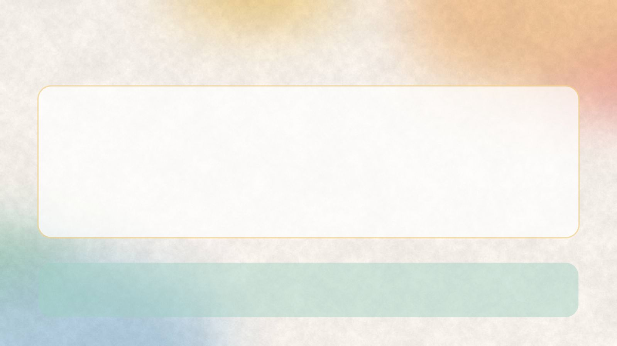
פרשנים
רש"י
רש"י על איוב ג', ד'
הַיּוֹם הַהוּא יְהִי חֹשֶׁךְ. תָּמִיד בְּכָל שָׁנָה, כְּשֶׁיַּגִּיעַ אוֹתוֹ יוֹם:
מה מסביר רש"י על «הַיּוֹם הַהוּא יְהִי חֹשֶׁךְ»? הסבירו בלשונכם.
10

Slide 11
פרשנים
מלבי"ם
מלבי"ם על איוב ג', כ"ג
לגבר אשר דרכו נסתרה מצד עצמו, וגם האלוה סכך בעדו עד שלא יוכל לחפש אחרי הדרך, ר"ל שהוא מצד עצמו מוכן אל הרעות, והמערכת תסוכך בעד בחירתו באשר אין אפשרות בידו להשמר ...
מה מוסיף פירושו של מלבי"ם להבנת הפסוק? בססו את תשובתכם על הציטוט.
11

Slide 12

שאלות הבנה ופרשנות · 1/3
שאלה 1
קראו פסוקים א׳–י׳ («יום הולדתי»). מה מתואר בקטע? הביאו ראיה מן הכתוב.
8 נקודות
12

Slide 13
שאלות הבנה ופרשנות · 2/3
שאלה 2
קראו פסוקים י״א–י״ט («למה לא מתתי»). מה מתואר בקטע? הביאו ראיה מן הכתוב.
8 נקודות
13

Slide 14
שאלות הבנה ופרשנות · 3/3
שאלה 3
קראו פסוקים כ׳–כ״ו («למה אור לעמל»). מה מתואר בקטע? הביאו ראיה מן הכתוב.
8 נקודות
14

Slide 15

דיון בכיתה
מה דעתכם?
לדעתכם, האם הקללה שאיוב מקלל תואמת את הטענה של השטן כלפיו באיוב, פרק א', פסוק י"א?
15

Slide 16
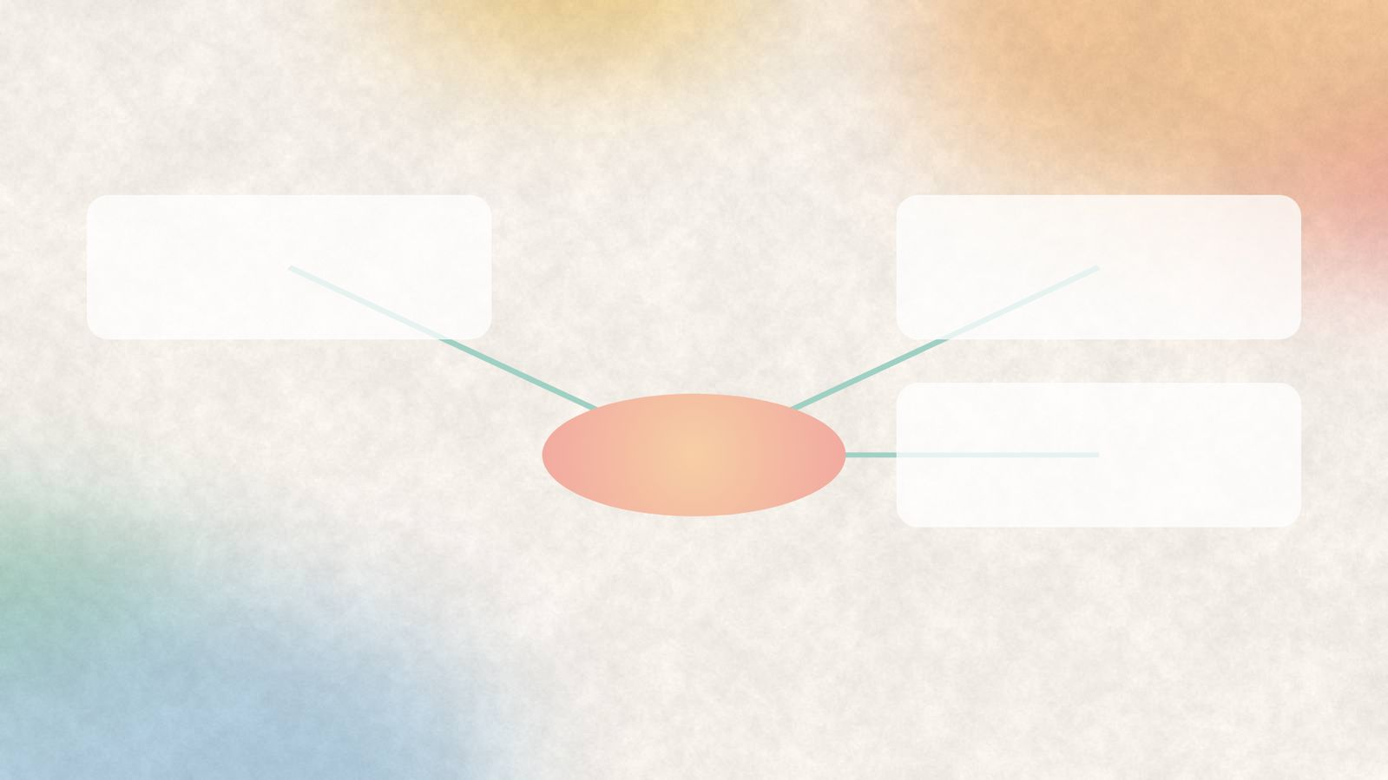
סיכום
מפת מושגים
למה לא מתתי
יום הולדתי
איוב מקלל את יום הולדתו
למה אור לעמל
16

Slide 17

תרגול לקראת הבגרות
שאלה בסגנון בגרות
(חורף תשפ"ד (שאלון 1261))
11. קראו איוב, פרק ג'.
א. קראו פסוקים ב'–י"ב.
(1) הביאו דוגמה אחת לקללה שאיוב מקלל את היום שבו נולד ודוגמה אחת לקללה שאיוב מקלל את הלילה שבו נוצר. הסבירו את דבריכם. (6 נקודות)
(2) לדעתכם, האם הקללה שאיוב מקלל תואמת את הטענה של השטן כלפיו באיוב, פרק א', פסוק י"א? נמקו את תשובתכם. (4 נקודות)
17

Slide 18

תשובות
תשובה לשאלה 1
קראו פסוקים א׳–י׳ («יום הולדתי»). מה מתואר בקטע? הביאו ראיה מן הכתוב.
אחרי שבעה ימי שתיקה עם החברים, איוב פותח את פיו ו״ויקלל את יומו״. הוא אומר ״יאבד יום אולד בו והלילה אמר הרה גבר״. הקללה כוללת את היום והלילה של הולדתו.
18

Slide 19
תשובות
תשובה לשאלה 2
קראו פסוקים י״א–י״ט («למה לא מתתי»). מה מתואר בקטע? הביאו ראיה מן הכתוב.
איוב שואל ״למה לא מרחם אמות מבטן יצאתי ואגוע״. הוא מדמיין את המוות כמנוחה: ״כי עתה שכבתי ואשקוט ישנתי אז ינוח לי״. עם מלכים, יועצי ארץ ושרים הוא היה שוכב בקבר.
19

Slide 20
תשובות
תשובה לשאלה 3
קראו פסוקים כ׳–כ״ו («למה אור לעמל»). מה מתואר בקטע? הביאו ראיה מן הכתוב.
״למה יתן לעמל אור וחיים למרי נפש המחכים למות ואיננו״. איוב שואל למה חיים נתנו למי שרוצה למות, והוא יחפרהו מטמונים.
20

Slide 21
תשובות
מחוון – שאלת הבגרות
שאלה 11
סעיף א'
(1) דוגמה לקללה שאיוב מקלל את היום שבו נולד:
"יאבד יום אולד בו" — איוב מייחל שהיום בו נולד לא היה מתקיים.
"היום ההוא יהי חשך" — איוב מקלל את היום בו נולד שהוא יום חשוך.
"יקבהו אררי יום" — יקולל היום בו נולד.
דוגמה לקללה שאיוב מקלל את הלילה שבו נוצר:
"והלילה אמר הרה גבר" — איוב מקלל את הלילה בו בישרו על הולדתו, הולדת בן.
"יהלילה ההוא יקחהו אפל אל יחד בימי השנה במספר ירחים אל יבא" — ירמיהו [כך במקור, צ"ל איוב] מקלל את ליל הולדתו, שימחק מלוח השנה וישכח.
תיתכנה דוגמאות נוספות.
(2) לדעתי, הקללה שאיוב מקלל אינה תואמת את הטענה של השטן כלפיו בפרק א'. בפרק א', השטן טען שכאשר איוב יפגע הוא יקלל את האלוהים. אבל איוב אינו מקלל את אלוהים, הוא מקלל את בואו לחיים בהם הוא סובל.
21

